Slide 1
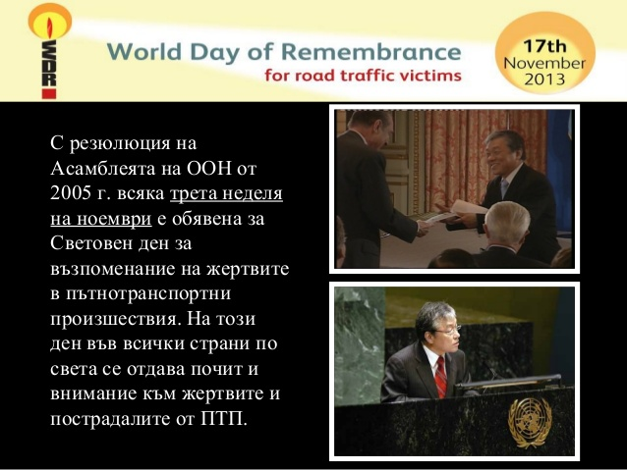

Slide 2


Slide 3
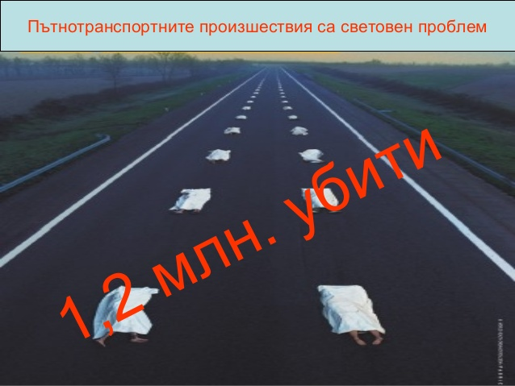

Slide 4
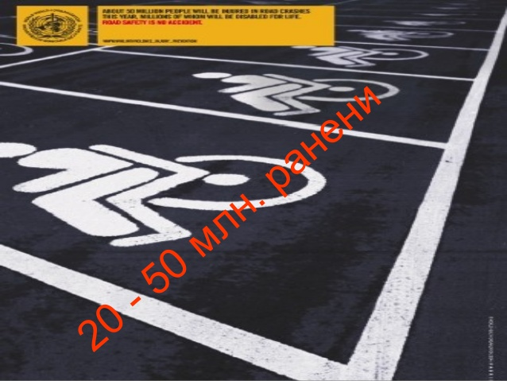

Slide 5
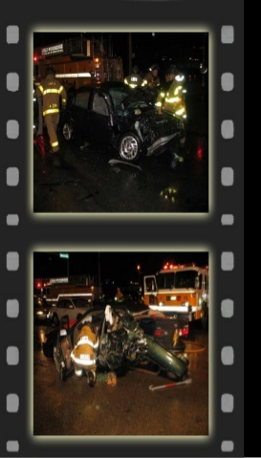
Всяка година вследствие на пътнотранспортни произшествия загиват и биват тежко ранени деца, младежи, зрели и възрастни хора.
Безопасността на пътя е споделена отговорност.

Slide 6
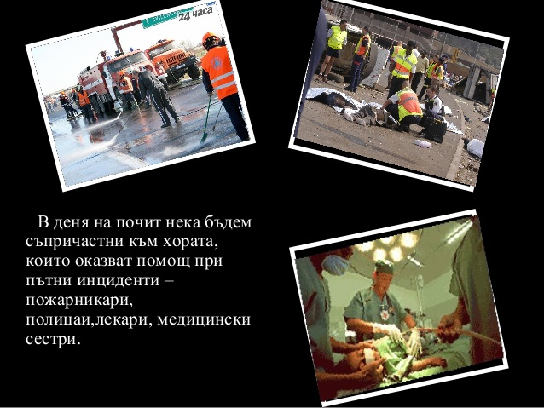
На този ден да изразим нашата дълбока почит към лекарите, полицаите, пожарникарите, към всички, които всеки ден оказват съдействие и помощ на пострадалите и се борят за техния живот.

Slide 7
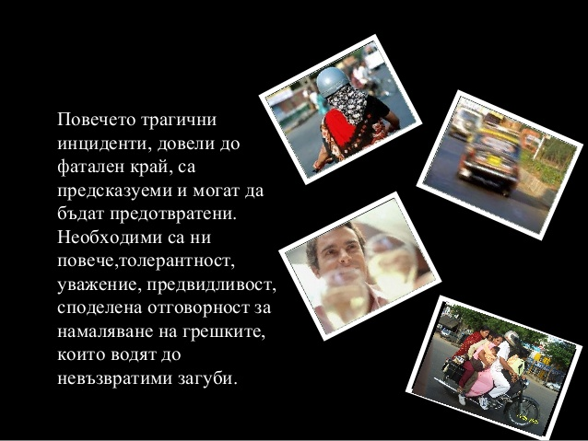

Slide 8
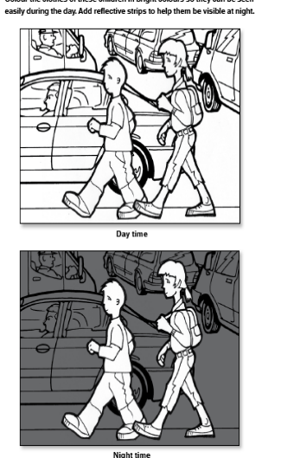
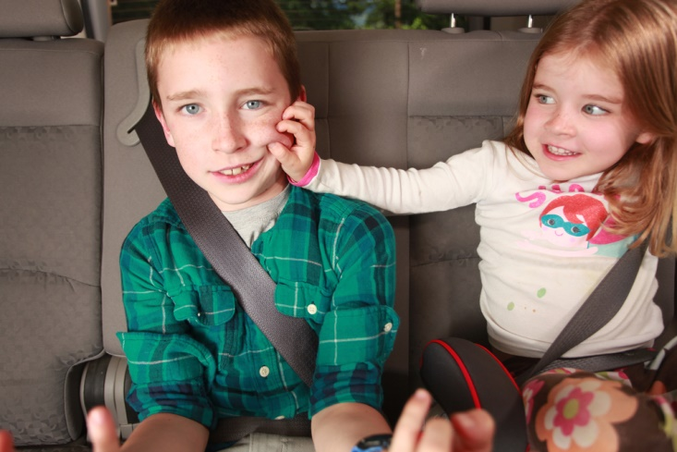

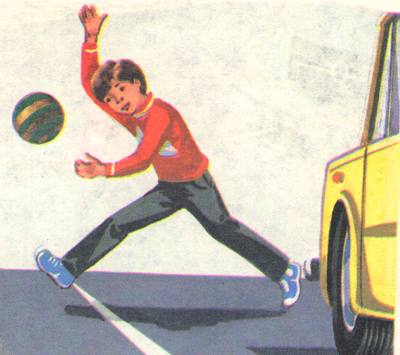
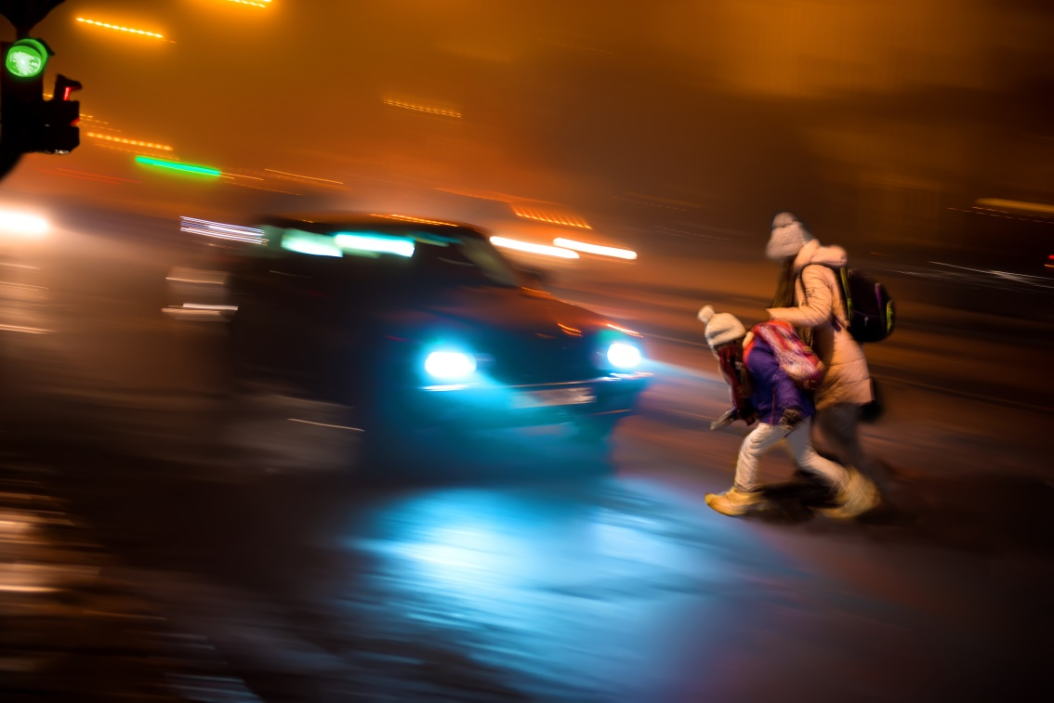
Децата са най-уязвими на пътя.

Slide 9


Slide 10


Slide 11
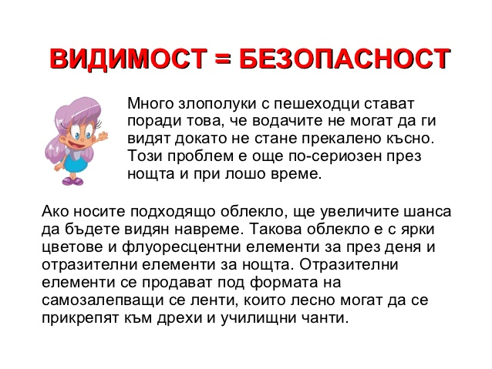

Slide 12


Slide 13
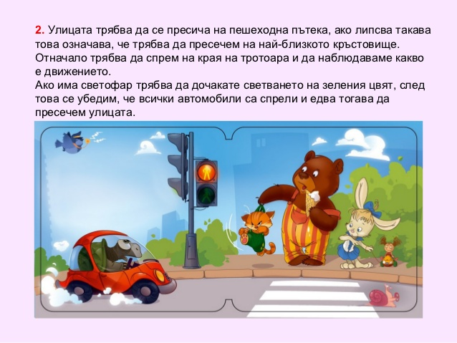

Slide 14
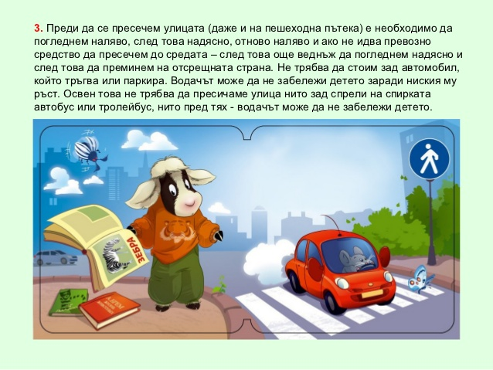

Slide 15
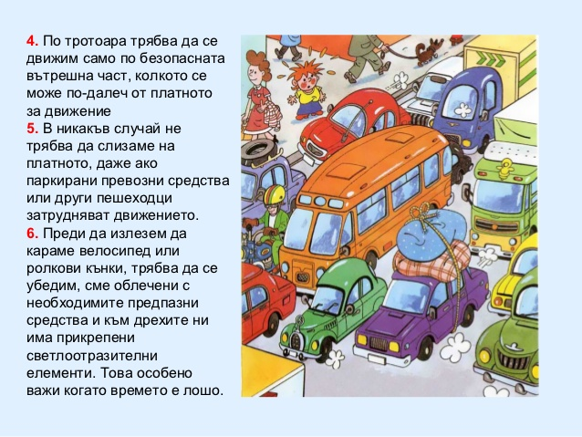

Slide 16


Slide 17


Slide 18


Slide 19


Slide 20

Нека не забравяме, че безопасността на пътя е отговорност на всички!

Slide 21
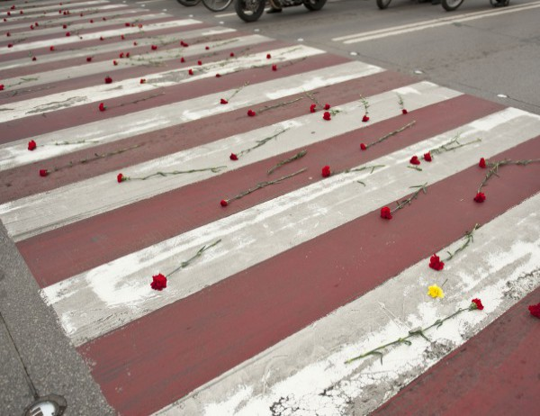
Денят на възпоменание на жертвите от пътнотранспортни произшествия е и ден за размисъл, за любовта между хората, за осъзнаване на необходимостта от ново отношение и култура в движението по пътищата.

Slide 22
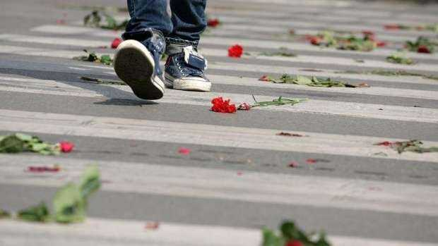

Slide 23


